Slide 1


Slide 2
BREVE HISTÓRICO PL 8255/14:
SNA – ASAGOL – ABRAPAC – ATT
Iniciou como PLS 434/11 para alterar a lei. 7.183/84 (Regulamentação do Aeronauta) Autoria - Sen. Blairo Maggi Relatoria - Sen. Paulo Paim
Aprovado por unanimidade na Comissão de Assuntos Sociais (CAS)
Hoje tramitando na nesta casa, lembrando que em 26 de Novembro de 2014, passou pela CVT o PL 4824/12 de autoria do Dep. Jeronimo Georgen e relatoria do Dep. José Stedile, com o mesmo texto e aprovado por unanimidade.

Slide 3
PORQUE APROVAR O PL 8255/14?
Outro projeto (4824/12) com o mesmo texto aprovado nesta casa e nesta comissão
Lei atual (7.183/84)
Recomendação da Organização Internacional da Aviação Civil (OACI) desde 2011 para a aplicação do Gerenciamento de fadiga para a aviação (FRMS)
UE, USA, Austrália e Canadá já aplicam os conceitos recomendados pela OACI
20% dos acidentes no mundo tem a fadiga com fator contribuinte

Slide 4
PORQUE APROVAR O PL 8255/14?
Pesquisa de empresa brasileira apontou que 78% dos erros de pilotos tinha a fadiga como fator contribuinte
CENIPA adota metodologia para investigação de acidentes aeronáuticos desde 2014 (Comissão Nacional de Fadiga Humana - CNFH apresentou ao Comitê Nacional de Prevenção de Acidentes Aeronáuticos - CNPAA)
Porque não estamos falando em nos adiantarmos, e sim corrigirmos fatores nocivos à segurança de voo e a sociedade, já somos retardatários

Slide 5
PORQUE APROVAR O PL 8255/14?
BRASIL LEI ATUAL | PRÁTICAS INTERNACIONAIS
Até 06 madrugadas | Máximo 03 madrugadas
Sem limites de madrugas consecutivas | Série de regras mitigatórias
Jornada de 11 horas | Jornada conceito FRMS 8 à 14
22 dias fora de casa, até 6 dias consecutivos | Em média 17 dias
06 dias em escala de voo, 01 folga única | Bloco de folgas, mitiga a folga única
Commuting médio 03 horas | Commuting médio 15 min.
02 aeroportos por base contratual | 01 aeroporto por base

Slide 6
PORQUE APROVAR O PL 8255/14?
Uso do sinto de segurança nos automóveis
Aumentou a segurança?
Quantas vidas o sinto de segurança salvou?
(lei 7.183/84)

Slide 7
PORQUE APROVAR O PL 8255/14?
E depois do Airbag e Freios ABS?
O PL 8255/14 é o "airbag e freios ABS“ do usuário do transporte aéreo
Há quanto tempo já existia o Airbag e Freios ABS?
Há quanto tempo o mundo fala em FRMS?
Quantas vidas salvaremos?
Se falamos em segurança e dignidade no trabalho, falamos em sustentabilidade!

Slide 8
PRODUTIVIDADE
Porque os aeronautas estariam preocupados com a produtividade?
Os salários dos aeronautas são compostos por, em média, 50% de produtividade
Um impacto significativo na produtividade, seria sentido imediatamente pelo próprio aeronauta

Slide 9
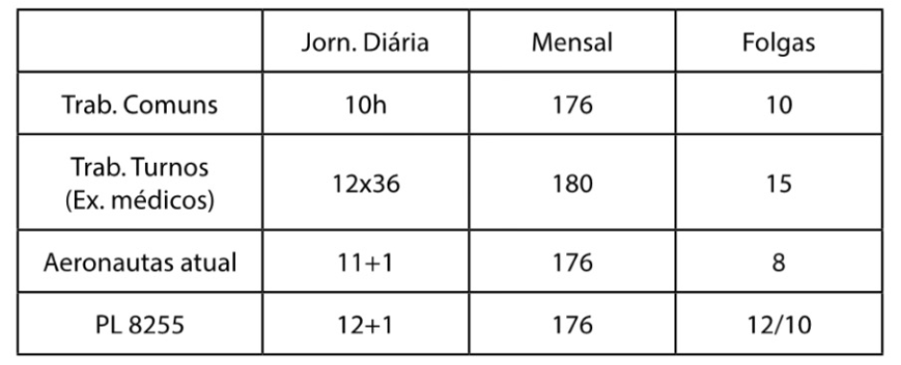
COMO MANTER A PRODUTIVIDADE?
Situação atual

Slide 10
COMO MANTER A PRODUTIVIDADE?
Missão dos aeronautas:
O que foi flexibilizado no PL | Lei atual | PL 8255/14
Limite de horas mensais | 85/235/850 - mês/trim/ano | 90/900 mês/ano
Jornadas | Máximo 11 horas diárias | De 9 à 12
FRMS | Rígido na lei | Previsão de flexibilização em necessidades específicas
Resultados FRMS | Alto nível de absenteísmo | Redução 34% redução absent.
Sazonalidade produtiva | Não considera | 12/10 folgas meses de alta
Ajustes Jurídicos/ reserva / tempo de solo | Grande passivo trabalhista | Elimina o passivo

Slide 11
COMO MANTER A PRODUTIVIDADE?
Missão dos aeronautas:
Aumentar a eficiência e a produtividade
Otimizar software de confecção de escalas
Diminuir tempo de solo e voos improdutivos
Renegociação de seguros das aeronaves

Slide 12
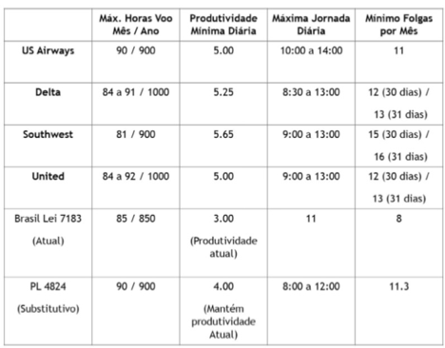
COMO MANTER A PRODUTIVIDADE?

Slide 13
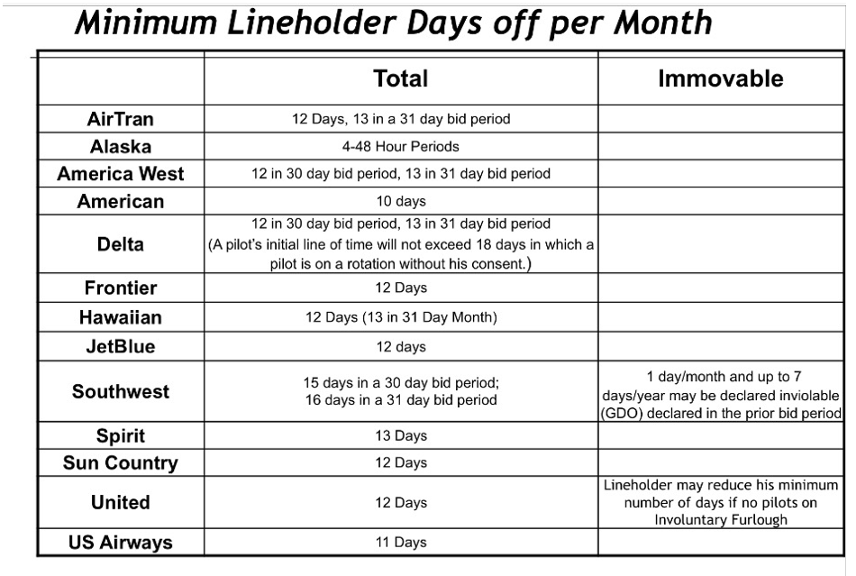
COMO MANTER A PRODUTIVIDADE?

Slide 14
CENÁRIO ECONÔMICO
Cenário econômico na contra-mão da economia para 2015
Variação cambial acima da média?
Mas, a variação do petróleo que corresponde em média à 37% dos custos, também teve uma variação, só que negativa
Já está aprovado o Pdar (Programa de desenvolvimento da aviação regional)
Câmbio variou positivamente de, em média, R$ 2,40 em 2014, para R$ 3,00 em 2015
Petróleo teve queda de aproximadamente U$ 110 em 2013, para U$ 55 em 2015

Slide 15
CENÁRIO ECONÔMICO
Variação da taxa de câmbio:
Cada ponto percentual impacta em 60 millões para as empresas aéreas
Variação do petróleo:
Cada ponto percentual impacta em 180 milhões para as empresas aéreas
Custo total das empresas aéreas aproximadamente 35 bil ano
Resultado aproximado de 3 bil de economia para 2015

Slide 16
CENÁRIO ECONÔMICO

Slide 17
CONCLUSÃO
O que está sendo requerido é recomendação e defendido por órgãos renomados no mundo da aviação como a OACI, IATA, IFALPA.
Existem as medidas compensatórias, desde que cada parte faça sua parte, precisa-se sair da zona de conforto para reinventar a maneira de fazer, ou copiar de quem o faz
Os conceitos do projeto trazem segurança aos usuários e sustentabilidade às empresas a médio e longo prazo
Se achamos que investir em segurança caro, experimentemos um acidente.

Slide 18
Texto.....

Slide 19

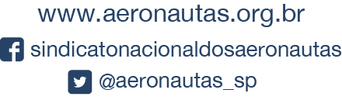
Muito obrigado!

